Slide 1
UBND QUẬN LONG BIÊN
TRƯỜNG MẦM NON GIA QUẤT
LĨNH VỰC PHÁT TRIỂN NHẬN THỨC
Đề tài: Nhận biết xe đạp, xe máy
Lứa tuổi: Nhà trẻ 24 - 36 tháng
Giáo viên thực hiện: NGUYỄN THỊ PHƯƠNG HIẾU
Năm học: 2023 - 2024

Slide 2
I. MỤC ĐÍCH - YÊU CẦU
1. Kiến thức: - Trẻ nhận biết được tên gọi, đặc điểm của xe đạp, xe máy.
2. Kỹ năng: - Rèn trẻ phát triển ngôn ngữ.
3. Thái độ: - Giáo dục trẻ ý thức tham gia giao thông.
II. CHUẨN BỊ
- Bài giảng điện tử

Slide 4
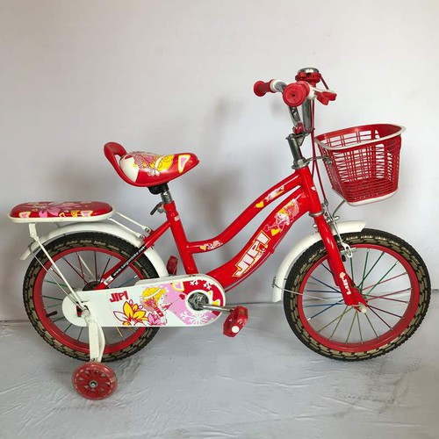
Xe đạp
Màu đỏ

Slide 5
Tay lái
Yên xe
Bánh xe
Bàn đạp

Slide 6
XE ĐẠP

Slide 7
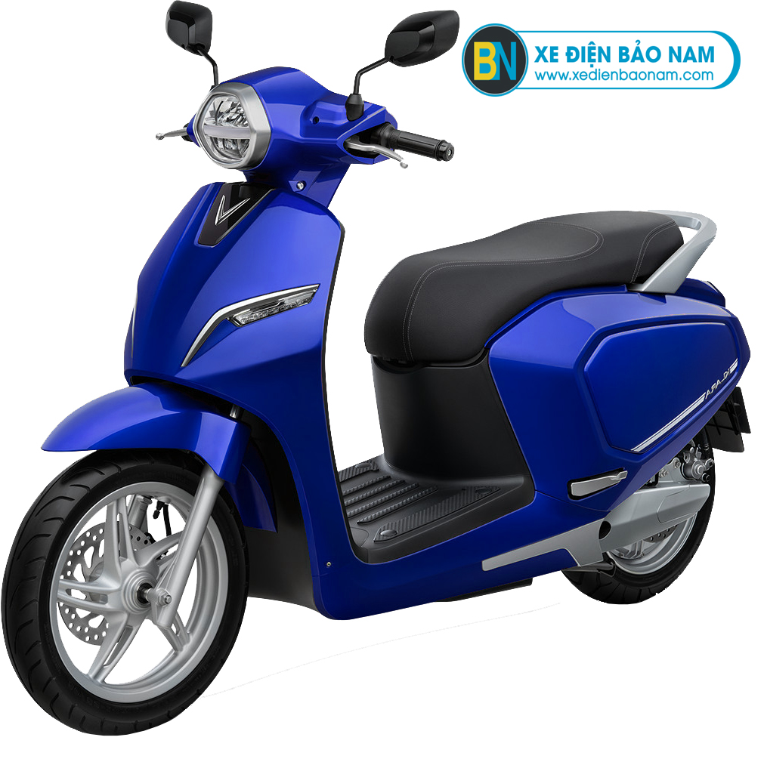
Xe máy
Màu xanh

Slide 8
Gương xe
Tay lái
Yên xe
Bánh xe

Slide 9
Xe máy

Slide 10
XE ĐẠP
XE MÁY

Slide 11
PTGT đường bộ
PTGT đường bộ
Chở người, chở hàng hóa
Chở người, chở hàng hóa

Slide 12
KHÁC NHAU

Slide 13
Đạp bằng sức người
Chạy bằng động cơ

Slide 14
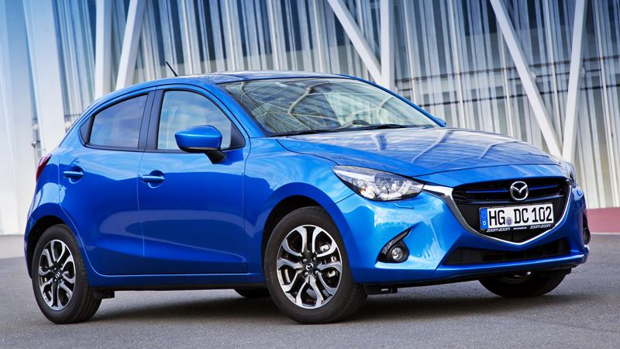
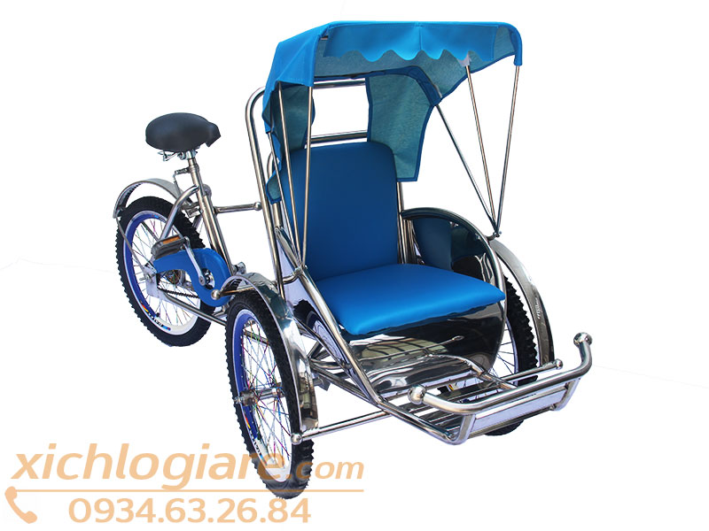
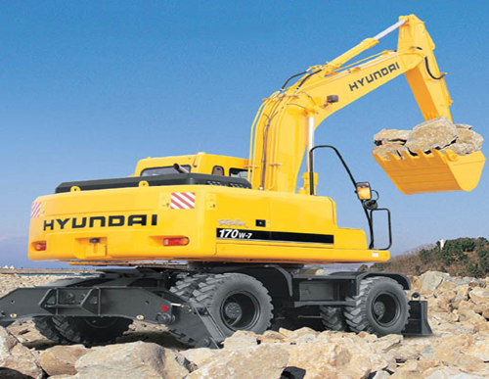
MỞ RỘNG

Slide 15
TRÒ CHƠI
THI XEM AI NHANH

Slide 16
Chúc các bé chăm ngoan học giỏi

